Slide 1
MEMBRAN PLASMA
Definisi
Membran pembungkus sel berupa struktur lembut, lentur dan tipis yang tebalnya hanya 7,5-10 nm.
Semua sel (hewan dan tumbuhan) memiliki membran plasma, tapi sel tumbuhan masih dilapisi dinding sel (bagian luar) sedangkan pada sel hewan tidak.

Slide 2
Membran plasma atau plasmalemma atau lebih dikenal sebagai membran sel. Hal ini karena keberadaan dan peranannya sebagai pemisah antara cairan ekstraseluler dan intraseluler, pelindung cairan intraseluler dan organel-organel dalam sel serta transportasi berbagai molekul (makro molekul dan mikromolekul).

Slide 3
B. Fungsi
Sebagai barier semipermeabel yang memungkinkan molekul ukuran kecil dapat keluar masuk ke dalam sel.
Hasil pengamatan mikroskop elektron, membran plasma merupakan lipid bilayer disebut sebagai model mosaik cair (fluid-mosaic model).

Slide 4
Molekul penyusun utama membran plasma adalah fosfolipid, terdiri dari bagian kepala yang polar (hidrofilik) dan dua ekor nonpolar (hidrofobik). Fosfolipid ini tersusun atas bagian nonpolar membentuk daerah hidro- fobik yang diapit oleh daerah kepala bagian dalam dan luar membran.

Slide 5
C. Sejarah Perkembangan Teori
Membran Plasma.
1. Gorter dan Grendel (1925) → teliti
membran eritrosit manusia,
terdiri 2 lapisan molekul lemak
(lipid bilayer/bimolekular) yang
bersifat hidrofilik (hadap keluar)
dan hidrofobik (hadap ke dlm)

Slide 6
Struktur Membran menurut
Groter & Grendel

Slide 7
2. J.F. Danielli dan E.N. Harvey (1933)
Membran plasma terdiri atas dua fase yaitu fase cair dan fase minyak. Bagian lipid yang hidrofobik mengarah ke fase cair. Protein terhidrasi bekerja sebagai suatu buffer diantara kepala lipid yang hidrofilik dan fase cair.

Slide 8
Struktur Membran menurut Danielli & Harvey

Slide 9
3. Danielli. H dan Davson H. (1935)
Membran plasma terdiri dari tiga lapis dimana dua lapisan pinggir merupakan protein dan ditengahnya lapisan lipid bimolekuler. Membran tersebut mempunyai sifat selektif permeabel.

Slide 10
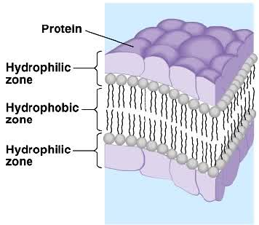
Struktur Membran menurut Danielli & Davson

Slide 11
4. Robertson, J.D. (1950)
Membran plasma memperlihatkan trilaminar (tiga lapisan). Dua lapisan luar merupakan lapisan yang gelap dan bersifat osmofilik dan lapisan tengah atau lapisan terang bersifat osmofobik.

Slide 12
Struktur Membran menurut Robertson

Slide 13
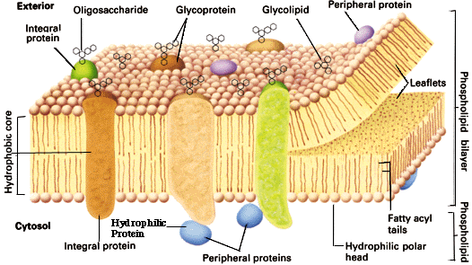
5. Overton 1989
Mempelajari permeabilitas membran sel terhadap zat, menemukan bahwa zat yang larut dalam lemak dapat merembes lebih baik dari pada zat yang tidak larut dalam lemak, sehingga Overton menduga bahwa membran plasma terdiri dari lemak.

Slide 14
6. Singer, S.J. & Nicolson, G. (1966)
Struktur membran plasma seperti mosaik cair (fluid mosaic model), terdiri atas satu lapis lemak bimolekuler dan terdapat gumpalan-gumpalan protein. Gumpalan protein yang menempel pada permukaan lapis lemak disebut protein ekstrinsik (periferal), dan yang menembus lapisan lemak dinamakan protein intrinsik (integral)

Slide 15
Tahun 1972 Singer dan Nicolson mengajukan teori:
Teori lembaran (leaflet theory), yaitu membran plasma tersusun lapis-lapis.
Teori bola-bola (globular theory), dimana komponen lipid-protein berbentuk seperti bola-bola tersusun seperti lembaran.
Teori dinamis, yaitu struktur membran dapat berbentuk lembaran berlapis dan dapat berubah menjadi susunan bola-bola.

Slide 16
Struktur Membran menurut Singer dan Nicolson

Slide 17
D. Struktur Membran Plasma
1. Lipid Membran
Lipid, komponen penting pada membran plasma, biasanya dalam bentuk fosfolipid, glikolipid, dan lipoprotein. Pada sel mamalia kemungkinan besar mengandung kolesterol. Molekul fosfolipid bentuknya panjang dan tidak simetris ujungnya, ujung yang satu bersifat hidrofilik atau polar dan ujung yang lain hidrofobik atau non polar. Fosfolipid dapat berupa fosfatidil etanolamin, fosfatidil serin, fosfatidil inositol, fosfatidil kolin (lesitin), sfingomielin, dan kolesterol. Kolesterol merupakan gabungan antara glikolipid dengan sterol.

Slide 18
No | Terdapat pada Membran Plasma | Jenis Lipida
1 | Sel Hati | Kolesterol, fosfatidil kolin, fosfatidil etanolamin, fosfatidil serin, dan sfingomielin
2 | Sel epitel Usus | Kolesterol, fosfatidil kolin, fosfatidil etanolamin, fosfatidil serin, dan sfingomielin.
3 | Eritrosit | Fosfatidil inositol, Kolesterol, fosfatidil kolin, fosfatidil etanolamin, fosfatidil serin, dan sfingomielin.
4 | Mielin | Kolesterol, serebrosida, fosfatidil kolin, fosfatidil etanolamin.
5 | Bakteri Gram Positif | Difosfatidil gliserol, fosfatidil gliserol, fosfatidil etanol amin.

Slide 19
Gerakan lipid dan protein dapat menyebabkan ketidak stabilan membran (fluiditas membran). Derajad fluiditas membran tergantung pada tingkat kejenuhan asam lemak. Asam lemak jenuh akan memberikan sifat kaku dan berbeda dengan asam lemak yang tidak jenuh akan memberikan struktur lebih cair. Selain itu fluiditas membran dipengaruhi oleh suhu, dimana sel yang hidup pada daerah suhu yang rendah mempunyai asam lemak tidak jenuh yang lebih tinggi dibanding dengan sel yang hidup pada suhu tinggi.

Slide 20
2. Protein Membran
Protein ekstrinsik (periferal) yang terletak diluar membran dan mudah dipisahkan dengan ekstraksi.
Protein intrinsik (integral) terletak diantara molekul-molekul lemak membran dan sulit dilepaskan dari membran pada waktu ekstraksi.

Slide 21
Protein periferal yang bergabung dengan substansi lain
No | Protein periferal bergabung dengan senyawa lain | Letaknya
1 | Sitokrom C | Permukaan luar membran dalam mitokondria
2 | Ribosoma | Sebelah tepi retikulum endoplasma
3 | Spektin | Permukaan luar membran eritrosit
4 | HPr Protein | Permukaan luar membran bakteri
5 | Nektin | Permukaan luar membran Streptococcus faecalis.

Slide 22
Gambar Protein Membran

